Slide 1


CHÀO MỪNG QUÝ THẦY CÔ
ĐẾN DỰ TIẾT HỌC HÔM NAY
MĨ THUẬT 7

Slide 3

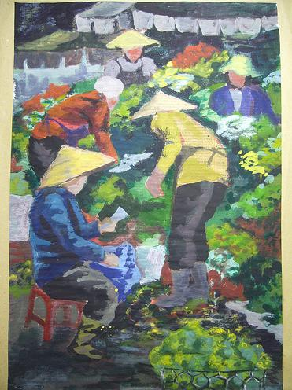
Tác giả: LAN CHI

Slide 4


Tuần 20
Tiết 19
Bài 18
Vẽ Theo Mẫu
KÍ HỌA

Slide 5

Tiết 19 Vẽ Theo Mẫu
Bài 19 KÍ HỌA
I. KÍ HỌA
1. Thế nào là kí họa?

Slide 6
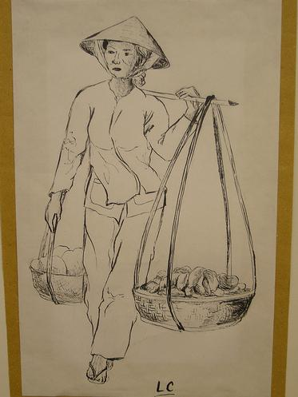
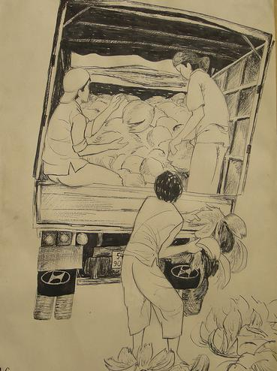
Chất hàng lên xe
Gánh hàng rong

Slide 7
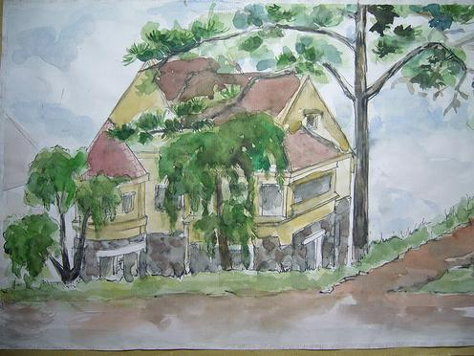
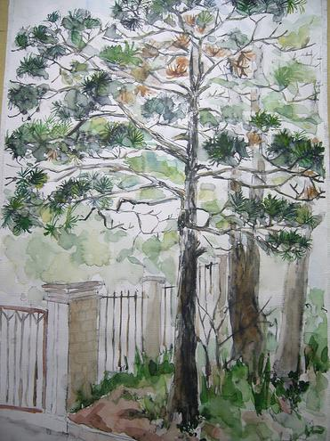
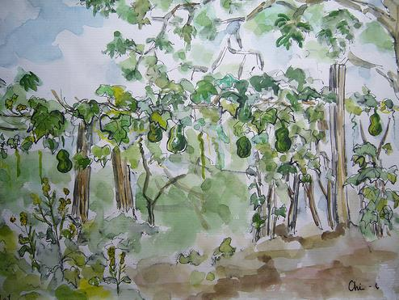
Thông Đà Lạt
Đồn Công An
Giàn sứ

Slide 8
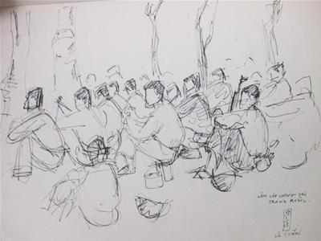
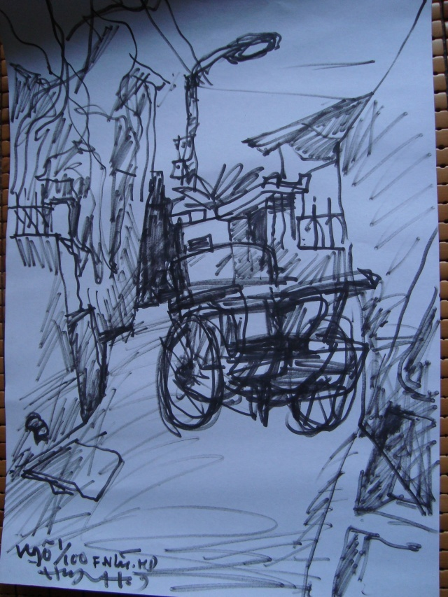
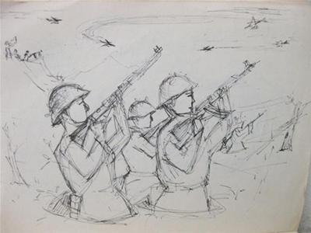
Lên lớp chính trị trong rừng
Góc phố

Slide 9

Tiết 19 Vẽ Theo Mẫu
Bài 19 KÍ HỌA
I. KÍ HỌA
1. Kí họa là gì?
- Là hình thức vẽ nhanh nhằm ghi lại những nét chính, chủ yếu nhất của đối tượng.
Mục đích của kí họa là gì?

Slide 10
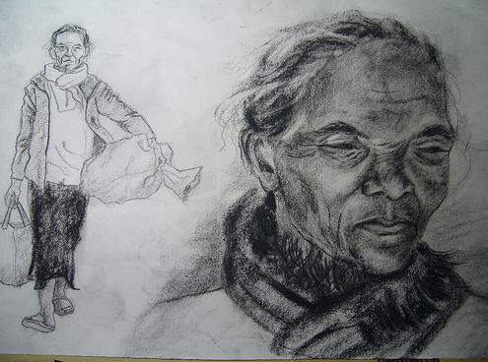
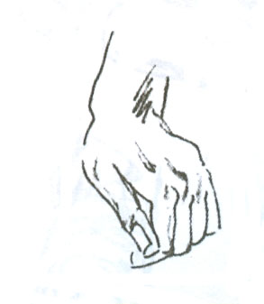
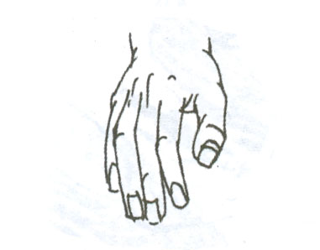

Slide 11
Tiết 19 Vẽ Theo Mẫu
Bài 19 KÍ HỌA
I. KÍ HỌA
1. Kí họa là gì?
- Là hình thức vẽ nhanh nhằm ghi lại những nét chính chủ yếu nhất của đối tượng.
2. Chất liệu để kí họa

Slide 12
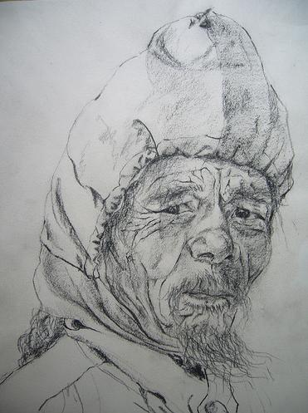
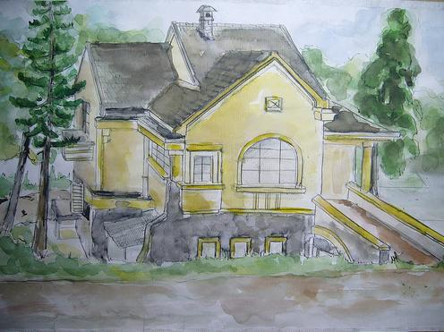

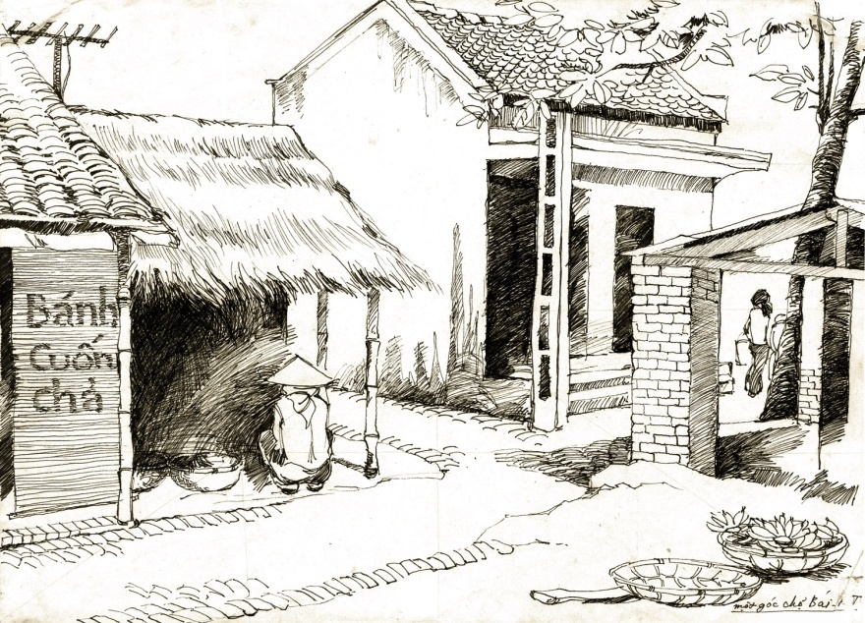
Màu nước
Than
Bút sắt
Bút lông

Slide 13
Tiết 19 Vẽ Theo Mẫu
Bài 19 KÍ HỌA
I. KÍ HỌA
1. Kí họa là gì?
- Là hình thức vẽ nhanh nhằm ghi lại những nét chính chủ yếu nhất của đối tượng.
2. Chất liệu để kí họa
- Viết chì, bút dạ, màu nước, than, bút sắt,…

Slide 14
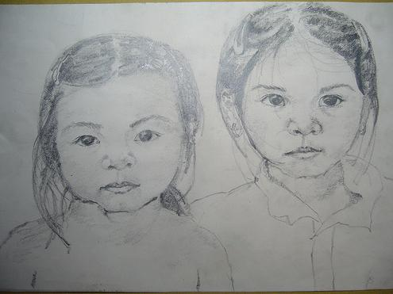
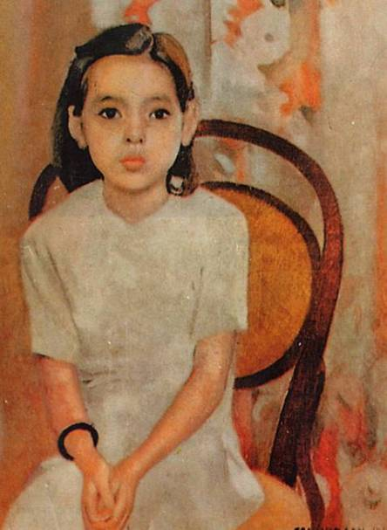
EM THÚY
Trần Văn Cẩn
HAI ĐỨA TRẺ
Lan Chi

Slide 15
Tiết 19 Vẽ Theo Mẫu
Bài 19 KÍ HỌA
I. KÍ HỌA
1. Kí họa là gì?
- Là hình thức vẽ nhanh nhằm ghi lại những nét chính chủ yếu nhất của đối tượng.
2. Chất liệu để kí họa
- Viết chì, bút dạ, màu nước, than, bút sắt,…
II. CÁCH KÍ HỌA
Quan sát và chọn hình dáng đẹp, tiêu biểu.
- Ước lượng, so sánh tỉ lệ các bộ phận.
Vẽ bao quát các nét chính.
Vẽ chi tiết.

Slide 16
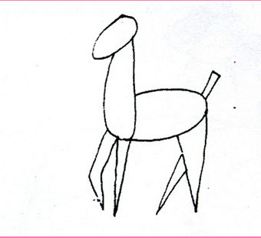
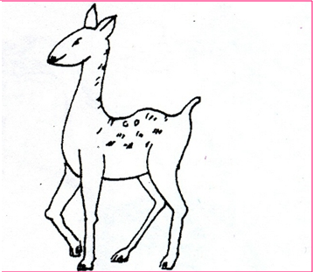
Tiết 19 Vẽ Theo Mẫu
Bài 19 KÍ HỌA
I. KÍ HỌA
II. CÁCH KÍ HỌA
III. BÀI TẬP
- Kí họa một số vật dụng: cặp, viết, lọ hoa…

Slide 17
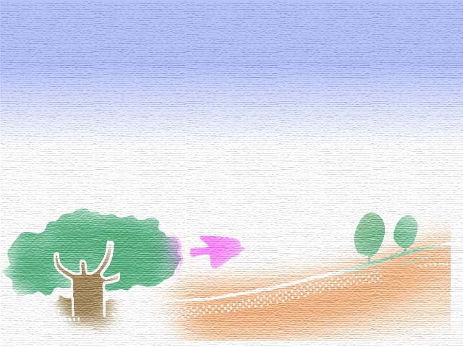
HƯỚNG DẪN HS TỰ HỌC Ở NHÀ
BÀI CŨ:
- Xem kĩ lại cách kí họa.
- Kí họa thêm vài đồ vật và con vật ở trang thái tĩnh.
BÀI MỚI:
- Xem trước bài 14 TTMT “ MĨ THUẬT VN CUỐI THẾ KỈ XIX ĐẾN NĂM 1954”
- Đọc bài, xem hình trong SGK và những tài liệu có liên quan.
- Phần I “Vài nét về bối cảnh xã hội”: nắm kĩ từng mốc lịch sử có những sự kiện lớn gì xảy ra.
- Phần II “Một số hoạt động Mĩ thuật”: Xem kĩ từng giai đoạn và chuẩn bị lập sơ đồ tư duy về các hoạt động MT.
- Chuẩn bị: mỗi HS 1 tờ giấy A4 và mỗi nhóm 1 tờ giấy Ao, viết lông ((4 nhóm)

